Slide 1

账务系统存储过程重构方案

Slide 2
一
项目初期目标
一 : 引入开源hadoop生态圈组件构建新的数据平台
二 : 基于hadoop生态圈结合多数据源构建数据仓库
三 : 把依赖于oracle作为计算引擎的存储过程迁移至spark
减少oracle对依赖

Slide 3
整体架构
logstash
本地文件系统
sqoop
传统数据库
spark
hdfs/hive

Slide 4

二
方案介绍
1:数据采集层
1 : 连接源数据和hdfs的中间传输组件
logstash

Slide 5
logstash优势
1：灵活性，它有很多支持的插件。
2：配置文档格式比较简单。
3：更新较为活跃，使用率比较高

Slide 6
1 : 数据采集层
Sqoop
1 : 传统数据库和hdfs的交互的桥梁

Slide 7
sqoop优势
1：能自动的完成数据类型的映射与转换
2：可以高效的可控的利用资源，容易控制并发度

Slide 8

2 : 数据存储层
1 : 迁移目前业务中依赖的oracle数据至hdfs
2 : 原始详单备份至hdfs存储

Slide 9
hdfs优势
1：高容错性，副本机制。
2：适合批处理，移动计算而非数据。
3：对服务器性能要求相对较低

Slide 10

3 : 数据仓库层
基于多数据源构建数据仓库
1:文件型数据源
2:传统数据库数据源

Slide 11
hive优势
1：采用类SQL语法，提供快速开发的能力。
2：易扩展，支持自定义函数
3：后续版本增加存储过程机制，容易替代传统数据库

Slide 12
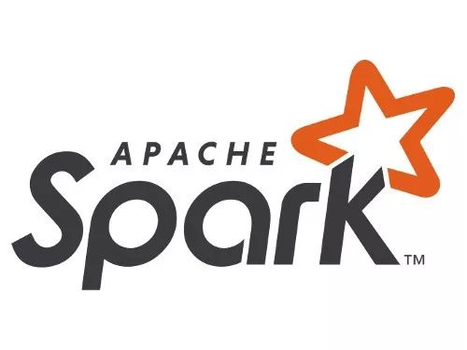
4 : 数据分析层
1: 基于DataFrame和DataSet 数据结构进行快速开发
2:为后续流式处理奠定基础

Slide 13
spark优势
1：基于内存可以高效地处理数据流。
2：支持java，scala，python语言，提供多种算子。
3：和hadoop生态圈紧密结合，如可结合yarn。

Slide 14
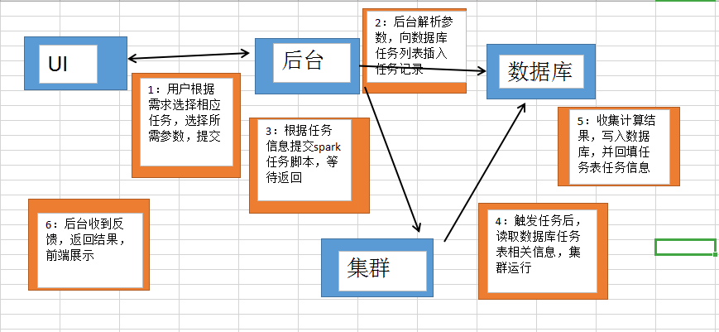
三
存储过程重构后业务流程

Slide 15
四
实现思路
步骤：
1：梳理该存储过程逻辑
2：记录出SparkSql中不支持的oracle特有方言，如 decode函数等
3：加载该存储过程依赖数据至spark数据结构中
4：实现逻辑，并根据业务数据量或紧急程度分配资源

Slide 16
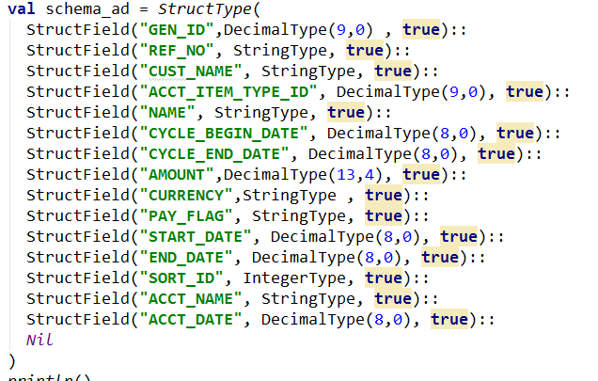
测试案例：（因为封网，本地测试）
案例是一个关于多表联查的存储过程 （rep_total_*）
1：针对结果表的属性，类型定义structype

Slide 17
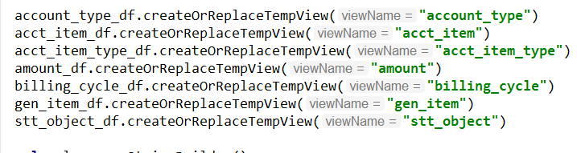
2：和oracle建立联系，转化spark数据结构

Slide 18
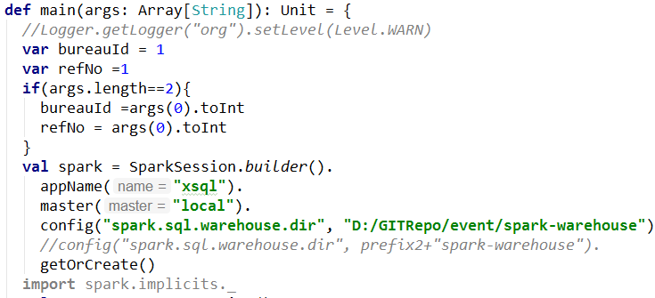
3：根据存储过程逻辑转化到spark实现

Slide 19
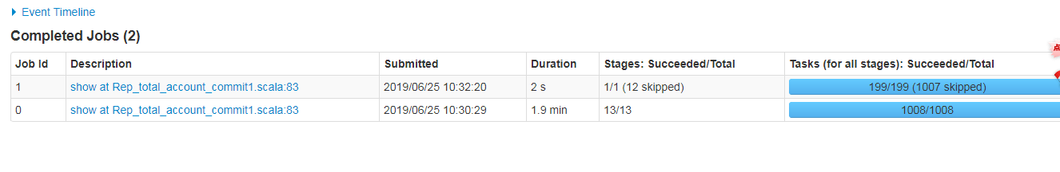
4：查看job

Slide 20
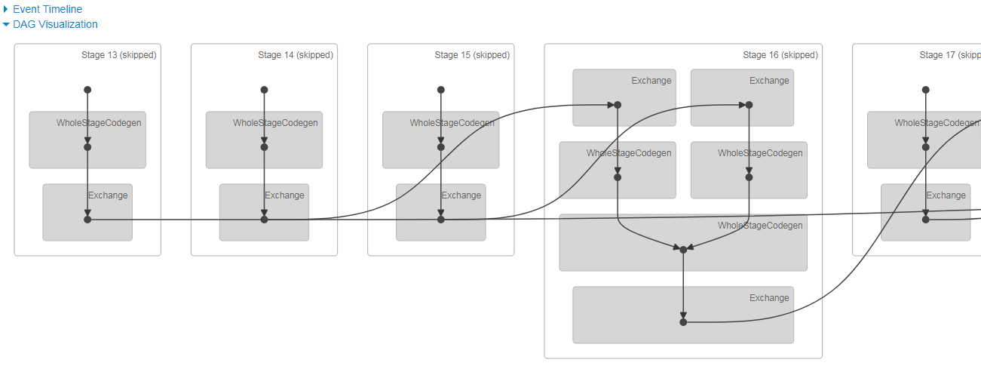
5：查看DAG

Slide 21
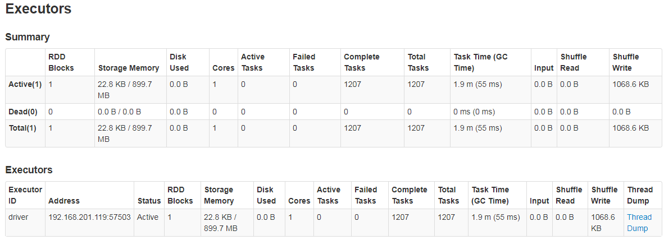
6：查看EXEUCTORS

Slide 22
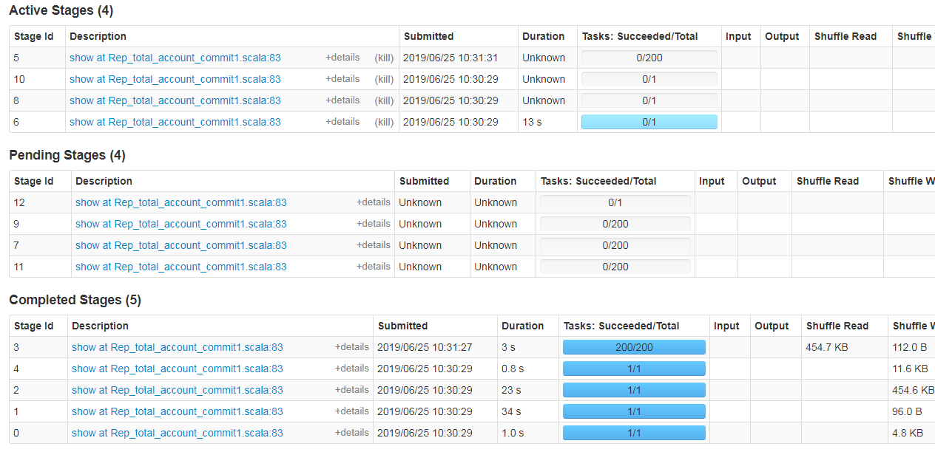
7：查看STAGE过程

Slide 23
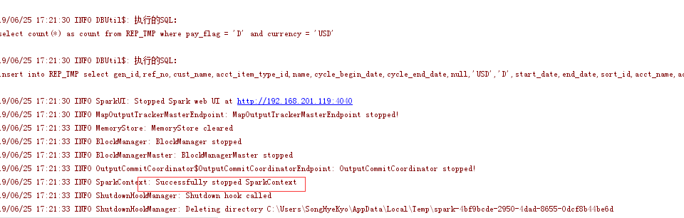
8：查看日志

